Slide 1



Giới thiệu đề tài và lý do chọn đề tài
Trong phần này, chúng ta sẽ tập trung vào việc xây dựng một website sàn thương mại điện tử. Việc lựa chọn đề tài này đến từ nhu cầu ngày càng tăng của người tiêu dùng trong việc mua sắm trực tuyến. Chúng ta sẽ cùng nhau xác định các chức năng cần thiết để tạo ra một sàn thương mại điện tử hiệu quả và hoàn hảo.
by Bùi Hoài Nam

Slide 2
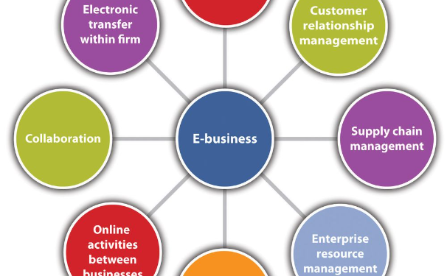


Xác định yêu cầu và các chức năng của hệ thống
Yêu cầu và Chức năng
Thiết kế hiện đại
Trong phần này, chúng ta sẽ xác định rõ các yêu cầu cũng như các chức năng cần thiết cho hệ thống sàn thương mại điện tử. Việc này rất quan trọng để đảm bảo rằng website được xây dựng đáp ứng mọi nhu cầu của người dùng.
Một trong những điều quan trọng nhất khi xây dựng website sàn thương mại điện tử là phải có một thiết kế hiện đại và thu hút người dùng. Chúng ta sẽ tìm hiểu về các yêu cầu thiết kế để đảm bảo website có giao diện thân thiện và dễ sử dụng.

Slide 3

Phân tích yêu cầu và thiết kế website
Phân tích Chi tiết
Thiết Kế Thu Hút
Trải Nghiệm Người Dùng
Trước khi bắt tay vào việc thiết kế, chúng ta cần phân tích các yêu cầu cụ thể của website để đảm bảo rằng tất cả các chức năng được tính toán và tối ưu.
Một website thành công cần phải có một thiết kế hấp dẫn và chuyên nghiệp. Trong phần này, chúng ta sẽ tập trung vào việc thiết kế giao diện để tạo ấn tượng với người dùng.
Thiết kế website sẽ không hoàn chỉnh nếu không tập trung vào trải nghiệm của người dùng. Chúng ta sẽ nghiên cứu và tối ưu hóa trải nghiệm người dùng trên website sàn thương mại điện tử.

Slide 4
Các chức năng chính của sàn thương mại điện tử
Quản lý Sản Phẩm
Quản lý Đơn Hàng
Phương Thức Thanh Toán
Chúng ta sẽ xác định và phân tích các chức năng liên quan đến quản lý sản phẩm trong sàn thương mại điện tử, bao gồm thêm, sửa, xóa sản phẩm, quản lý danh mục, và hiển thị sản phẩm một cách hấp dẫn.
Việc quản lý đơn hàng trên sàn thương mại điện tử là một phần quan trọng để đảm bảo quy trình mua hàng diễn ra trơn tru và hiệu quả.
Khóa học sẽ tập trung vào việc phân tích và tối ưu hóa các phương thức thanh toán trên website để tạo thuận lợi nhất cho người dùng.

Slide 5

Công nghệ và công cụ sử dụng trong xây dựng website
1
Front-end Development
2
Back-end Development
3
Responsive Design
Tính năng này là một phần quan trọng để tối ưu hóa trải nghiệm người dùng trên các thiết bị di động, và chúng ta sẽ học cách triển khai trên website sàn thương mại điện tử.
Trong khóa học này, chúng ta sẽ tìm hiểu về các công nghệ và công cụ front-end như HTML, CSS, và JavaScript để xây dựng giao diện thân thiện trên website.
Chương trình sẽ cung cấp kiến thức về các ngôn ngữ lập trình và cơ sở dữ liệu cần thiết để xây dựng hệ thống cơ sở dữ liệu và các tác vụ logic phức tạp trên server.

Slide 6



Phân tích và thiết kế hệ thống
Phân Tích Yêu Cầu
Thiết Kế Hệ Thống
Kiểm Tra và Đánh Giá
Trong giai đoạn này, chúng ta sẽ tập trung vào việc lắng nghe và hiểu rõ yêu cầu của người dùng để xác định kỹ thuật và chức năng cần thiết.
Sau khi có đủ thông tin từ phân tích yêu cầu, chúng ta sẽ bắt đầu xây dựng thiết kế cho hệ thống, bao gồm cấu trúc dữ liệu và giao diện người dùng.
Cuối cùng, chúng ta sẽ tiến hành kiểm tra kỹ thuật và đánh giá toàn bộ hệ thống trước khi triển khai.

Slide 7
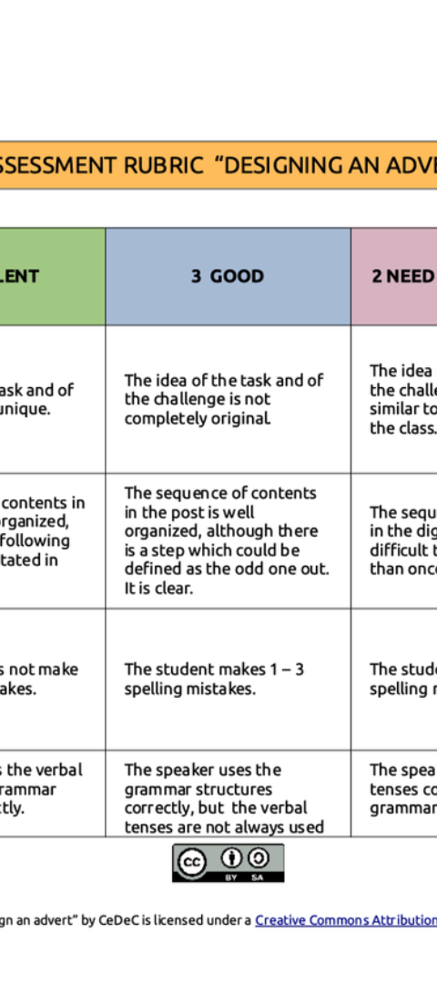
Kết quả và đánh giá đồ án
1
Kết Quả
Chúng ta sẽ đánh giá kết quả và hiệu suất của website sàn thương mại điện tử, cũng như phản hồi từ người dùng.
2
Phân tích Thống Kê
Từ dữ liệu thu thập được, chúng ta sẽ phân tích các số liệu và thống kê để đánh giá hiệu suất của website.
3
Đánh Giá Tổng Thể
Kế đến, chúng ta sẽ đánh giá tổng thể về khả năng làm việc, hiệu suất và khả năng mở rộng của hệ thống website.

Slide 8
Kết luận và hướng phát triển tương lai
Ưu Điểm
Rút Kinh Nghiệm
Hướng Phát Triển
Chúng ta sẽ đánh giá lại các ưu điểm và điểm mạnh của dự án để nắm bắt những gì cần phải tiếp tục duy trì.
Sau khi hoàn thành, chúng ta sẽ rút kinh nghiệm để cải thiện quá trình xây dựng website sàn thương mại điện tử.
Chúng ta cũng sẽ đề xuất những hướng phát triển tương lai để nâng cao hiệu suất và trải nghiệm người dùng.

